Slide 1

Protocolo de nutrição neonatal do hmib
ETAPA 1 – IMPLEMENTAÇÃO DO USO DE CURVA PARA ACOMPANHAMENTO DO CRESCIMENTO PÓS-NATAL DO PREMATURO
Grupo de Estudo de Nutrição Neonatal
Apresentação: Alessandra de Cássia G. Moreira
Unidade de Neonatologia do HMIB/SES/DF
www.paulomargotto.com.br
Brasília, 22 de julho de 2017

Slide 2
Alguns conceitos Importantes

Slide 3
Conceitos importantes
Falha de crescimento:
peso abaixo do percentil 5 na curva de acompanhamento ponderal

Slide 4
EScore Z
terminologia mais atual utilizada para representar a variabilidade de um determinado parâmetro entre indivíduos
representa a distância, medida em unidades de desvio padrão (DP), que os vários valores daquele parâmetro podem assumir na população em relação ao valor médio
"Saúde da criança: acompanhamento do crescimento e desenvolvimento infantil." (MS 2002)

Slide 5
EScore Z
A análise dos parâmetros antropométricos de uma criança deve ser feita levando-se em conta a variabilidade individual em uma população saudável.
melhor critério para a normalidade:
Escore Z entre +2 e -2
"Saúde da criança: acompanhamento do crescimento e desenvolvimento infantil." (MS 2002).

Slide 6
Escore z
Fórmula:
Valor observado para o indivíduo – valor da média do referencial
Desvio padrão do referencial
"Saúde da criança: acompanhamento do crescimento e desenvolvimento infantil." (MS 2002).

Slide 7
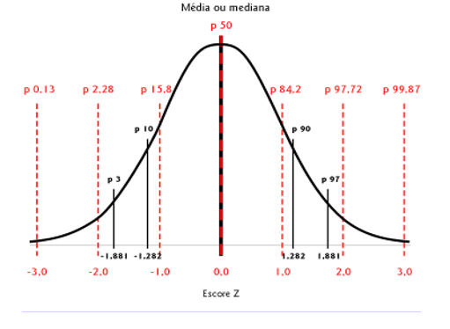
Correspondência entre valores de Escore Z e percentis na curva de Gauss de distribuição Normal (Média = Mediana)
"Saúde da criança: acompanhamento do crescimento e desenvolvimento infantil." (MS 2002).

Slide 8
“Catch-up”
Catch-up ou crescimento acelerado:
aumento 0,67 entre dois escores-z consecutivos
** Os primeiros três meses após o termo representam o período crítico para a ocorrência de catch-up, cuja seqüência é: perímetro cefálico, comprimento e peso
apud RUGOLO (2007)

Slide 9
“catch-down”
CATCH-DOWN OU DESACELERAÇÃO DO CRESCIMENTO:
DIMINUIÇÃO 0,67 ENTRE DOIS ESCORES-Z CONSECUTIVOS
** CATCH-DOWN ÀS 36 SEMANAS DE IGPC EM RELAÇÃO AO PESO DE NASCIMENTO → MARCADOR DE GRAVE DÉFICIT NUTRICIONAL
apud RUGOLO (2007)

Slide 10
Crescimento extra uterino do prematuro

Slide 11
Crescimento extrauterino de prematuros
objeto de estudos recentes em prematuros de muito baixo peso ao nascer (MBP)
resulta de interação complexa de fatores genéticos e ambientais, incluindo nutrição inadequada, morbidades que afetam as necessidades de nutrientes, anormalidades endócrinas e tratamentos recebidos.
(Coverston, 2005)

Slide 12
Crescimento extrauterino de prematuros - fases
Fase 1: retardo do crescimento – perda de peso
Gasto energético para manter funções vitais fora do ambiente uterino > > gasto para manter o crescimento
Intensidade e duração inversamente relacionada à ig e ao Pn e diretamente relacionada à gravidade do quadro neonatal
Peso mais baixo entre o 4º e o 7º dia de vida.
EUSER (2008)

Slide 13
Crescimento extrauterino de prematuros
Fase 2: Fase de transição – para de perder peso e há discreto aumento do comprimento e do pc
Estabilização das intercorrências clínicas e melhor aporte calórico
O PN é recuperado entre o 8º e o 24º dia de vida (mais precoce quanto maior o rn)
EUSER (2008)

Slide 14
Crescimento extrauterino de prematuros
Fase 3: recuperação do crescimento (catch-up) – aumento rápido de peso, estatura e pc
Definição: variação do escore-z ≥ 0,67
Velocidade de crescimento acelerada = ascensão de um canal na curva de percentis
Aceleração máxima: 36 a 40 semanas de IGPC
1° Pc → 2º comprimento → 3º peso
EUSER (2008)

Slide 15
Crescimento extrauterino de prematuros
Fase 4: equilíbrio
Velocidade de crescimento comparável ao de crianças saudáveis nascidas à termo.
EUSER (2008)

Slide 16
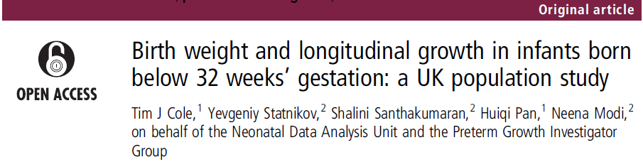
Crescimento extrauterino de prematuros
Estudo longitudinal, multicêntrico, populacional
Reino Unido, no período de 2006 a 2011
Acompanhamento do ganho ponderal pós-natal de 5009 RNs com IG entre 22 e 31 semanas.
Cole. Arch Dis Child Fetal Neonatal (2013)

Slide 17
Crescimento extrauterino de prematuros
CONCLUSÕES DO ESTUDO:
RN ≥ 29 SEMANAS LEVAM 2 SEMANAS PARA CESSAR A PERDA DE PESO, ENQUANTO OS DE 22-24 SEMANAS LEVAM PELO MENOS 3 SEMANAS.
SUPORTE NUTRICIONAL IMEDIATO APRIMORADO, ALIADO A REDUÇÃO DA GRAVIDADE DA DOENÇA PROVOCADA POR OUTRAS MELHORIAS NO CUIDADO, PODEM ENCURTAR ESSE PERÍODO.
PICO DE GANHO DE PESO OCORREU ÀS 32 SEMANAS COM 16 G/K/DIA E CAI PARA 8 G/K/DIA COM 42 SEMANAS.
SUGERE A DEFINIÇÃO DO CANAL DE CRESCIMENTO A SER SEGUIDO QUANDO RECOMEÇA O GANHO DE PESO, E NÃO PELO PESO AO NASCER, DESDE QUE DENTRO DOS LIMITES FISIOLÓGICOS DE PERDA < 15% DO PESO AO NASCER PARA O PT EXTREMO (SBP).
Cole. Arch Dis Child Fetal Neonatal (2013)

Slide 18
Restrição do Crescimento extrauterino de prematuros – definição
Redução do escore-z > 0,67 entre 2 medidas consecutivas ( Ong, 2000; rugolo, 2007)
Escore-z do Peso ou pc ≤ -2 para a idade gestacional (lima, 2013)
Peso abaixo do 10º percentil na 36ª semana de Igpc (euser, 2008)
redução do escore-z > 2 entre o nascimento e a 36ª semana de igpc (euser, 2008)

Slide 19
Restrição do Crescimento extrauterino de prematuros – fatores de risco
Displasia broncopulmonar
Enterocolite necrotizante
Uso pós-natal de corticóide
Retardo do crescimento intrauterino (RCIU)
RN pig
Sexo masculino
Hipertensão materna
Altos níveis de fosfatase alcalina durante o período neonatal
EUSER (2008)

Slide 20
Restrição do Crescimento extrauterino de prematuros - consequências
falha de crescimento nos primeiros dois anos de vida (Rugolo,2007).
restrição do crescimento dos glomérulos renais e diminuição do tamanho dos rins e hipertensão arterial (apud Hay Jr, 2013)
doenças crônicas do adulto, como hipertensão, diabetes, obesidade e hipercolesterolemia (apud Lima, 2013)

Slide 21
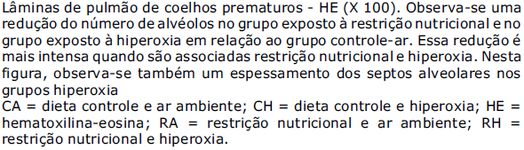
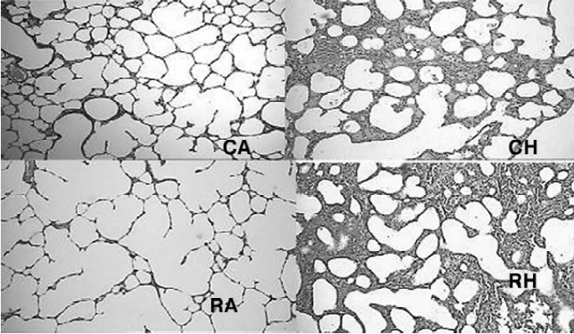
Restrição do Crescimento extrauterino de prematuros - consequências
Redução do número de alvéolos e de colágeno
(Rebello, 2006)

Slide 22
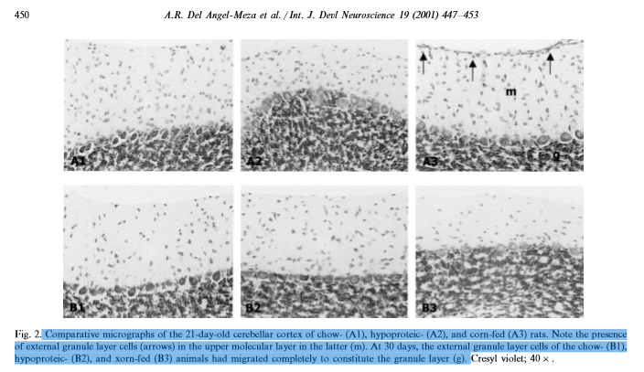
Restrição do Crescimento extrauterino de prematuros - consequências
alteração do desenvolvimento pós-natal do cérebro: no comportamento, na anatomia, na química e na fisiologia que estendem-se até a vida adulta.
Retardo na migração de células granulares em córtex de cerebelo de ratos de 21 dias submetidos à desnutrição pré e pós-natal.
Del Angel-Meza, 2001

Slide 23

Restrição do Crescimento extrauterino de prematuros - consequências
redução do volume cerebral (RNM) e capacidade cognitiva limitada na adolescência
Alterações no desenvolvimento do sNC:
redução do número de neurônios, comprimento axonal , arborização dendrítica e formação de sinapses cognição limitada e desenvolvimento comportamental alterado
paralisia cerebral
(apud Hay Jr, 2013)

Slide 24
Crescimento extrauterino de prematuros
Estratégias para a implementação de práticas nutricionais adequadas aos prematuros:
monitorar o crescimento por meio de curvas de referência e do cálculo da velocidade de crescimento – ferramentas que alertam para a necessidade de mudanças na oferta nutricional.
Estabelecer normas nutricionais nas unidades neonatais – em especial na primeira semana de vida
Reduzir as necessidades energéticas de Rn em risco
gerenciamento nutricional individualizado
Coverston (2005)

Slide 25
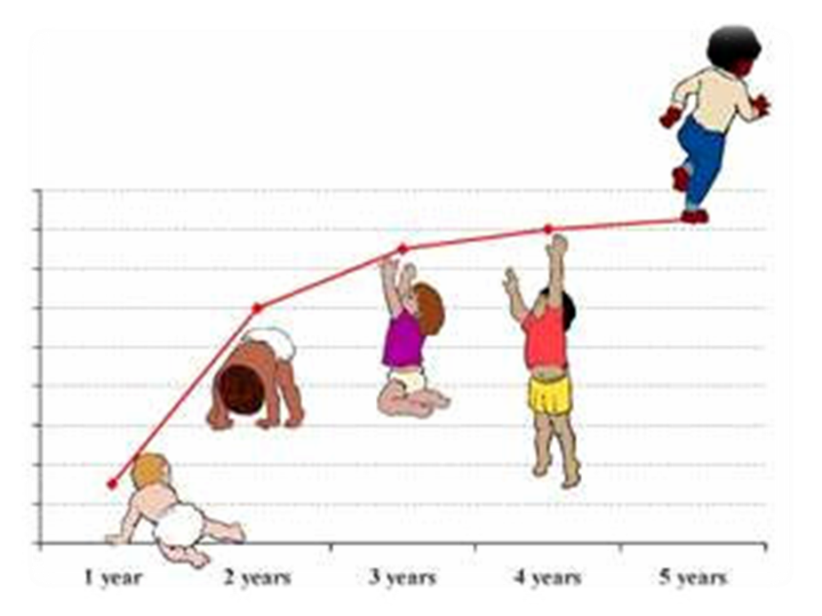

CURVAS DE CRESCIMENTO

Slide 26
antropometria
muitas limitações de fiabilidade, mas é um método simples, econômico, não invasivo e praticável à cabeceira do doente
De Bruin. AmJ ClinNutr1995, Lapillonne. J PediatrEndocrinolMetab1999

Slide 27
antropometria
Medidas antropométricas mais usadas: peso, comprimento e perímetro cefálico
(Moyer-Mileur. Semin Perinatol 2007)
Não há consenso sobre valores de referência para avaliar o crescimento de crianças nascidas pré-Termo
(Sherry. Pediatrics 2003, Bhatia. J pediatr 2013)

Slide 28
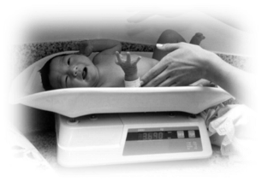
MEDIDAS ANTROPOMÉTRICAS
Peso para Idade
adequada para o acompanhamento do ganho de peso e reflete a situação global da criança.
não diferencia o comprometimento nutricional atual (ou agudo) dos pregressos (ou crônicos).
SBP - "Avaliação Nutricional da Criança e do Adolescente: Manual de Orientação." (2009).

Slide 29
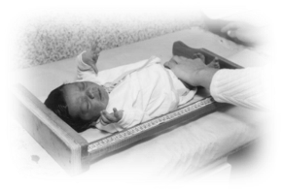
MEDIDAS ANTROPOMÉTRICAS
estatura para idade
expressa o crescimento linear da criança.
índice que melhor aponta o efeito cumulativo de situações adversas sobre o crescimento.
SBP - "Avaliação Nutricional da Criança e do Adolescente: Manual de Orientação." (2009).

Slide 30

MEDIDAS ANTROPOMÉTRICAS
perímetro cefálico
Reflete de forma indireta o crescimento cerebral nos dois primeiros anos de vida.
Nesse período o perímetro cefálico sofre influência também da condição nutricional.
SBP - "Avaliação Nutricional da Criança e do Adolescente: Manual de Orientação." (2009).

Slide 31
MEDIDAS ANTROPOMÉTRICAS
expressas em curvas de percentis ou em médias e desvios padrão quando as medidas têm uma distribuição normal (gaussiana)
(WHO Tech Rep Ser 1995)
são estabelecidos limiares de diagnóstico / valores de corte (cut off) → refletem o melhor equilíbrio possível entre a sensibilidade e a especificidade, de modo a distinguir o que não é “normal”
(De Onis. J Pediatr 2004)

Slide 32
MEDIDAS ANTROPOMÉTRICAS
Distribuição não normal:
possível transformação logarítmica em médias e DP ou z-scores → permite quantificar um desvio da média de forma mais precisa
(Cole. Nutr Res Rev 1993)

Slide 33
Curvas de crescimento
Valores Padrão - representam o crescimento ideal, conforme um padrão de normalidade
Valores de Referência – apenas descrevem o crescimento de uma amostra de crianças. Não há padrão de normalidade a ser seguido. Reflete como as crianças crescem na realidade, sem controle da amostra.
Bhatia, J Pediatrics 2013

Slide 34
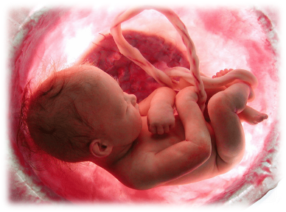
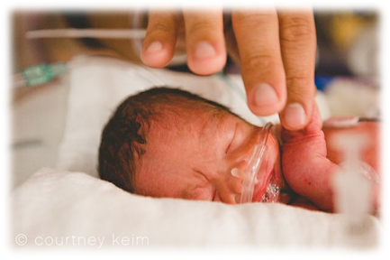
Curva de crescimento do prematuro
↑ FLUXO FISIOLÓGICO NUTRIENTES PELO CORDÃO
HOMEOSTASIA EXÓGENA: INSULINA MATERNA; IGF-I, IGFBP-3 E LEPTINA PLACENTÁRIAS
Limitações da nutrição parenteral
imaturidade entérica…
Resposta endócrina endógena limitada…
≠
Padrão para o crescimento intrauterino
Padrão para o crescimento pós-natal

Slide 35
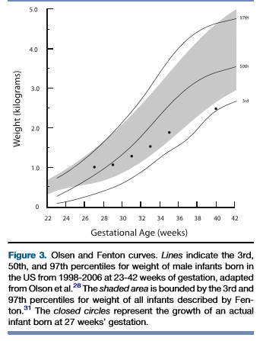
Curva de crescimento do prematuro
Padrão
Referência
Ehrenkranz. Pediatrics 1999
Bhatia, J Pediatrics 2013

Slide 36
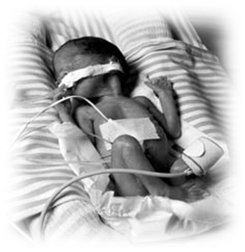
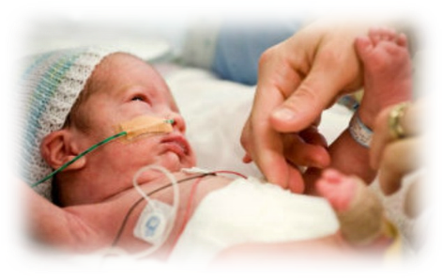
Curva de crescimento do prematuro
“Padrão Ouro”
Selecionados apenas Rns saudáveis e sem fatores de risco para o crescimento intrauterino
Práticas alimentares e promoção de cuidados clínicos conhecidos e compatíveis com as melhores práticas
Critérios de seleção menos rígidos com inclusão de rns com fatores de risco para o crescimento intrauterino (mais comum, quanto mais prematuro)
Oferta nutricional desconhecida e/ou insuficiente
≠
Padrão para o crescimento pós-natal
Referência para o crescimento pós-natal

Slide 37
Curva padrão de crescimento pré-natal para o prematuro
Fenton (2013)

Slide 38
Curvas de crescimento - fenton
Fenton 2003. BMC Pediatr 2003;3:13
Fenton 2013. BMC Pediatr 2013;13:59

Slide 39
Curvas de crescimento - fenton
1ª parte da curva (23 a 40 semanas): padrão do crescimento ideal (intrauterino).
Metanálise de estudos 1990 - 2007 com somatometria ao nascer, de 6 países desenvolvidos
2ª parte da curva (40 a 50 semanas): referência (crescimento real de crianças em condições ideais) com base nas Curvas longitudinais da OMS.
coorte de 882 crianças a termo, de 6 países desenvolvidos, medidas semanalmente até os 2 anos; só incluídas crianças amamentadas até 6 meses, com correta diversificação alimentar, cuidados de saúde adequados e bom nível sócio econômico. (WHO. Acta Paediatr 2006)

Slide 40
Metanálise
somatometria ao nascer
FENTON
2013
Foram usados suavizadores para harmonizar a transição
Crescimento
longitudinal crianças de termo

Slide 41
Curvas de crescimento - fenton
Principal limitação:
Não conta com a perda de peso que ocorre fisiologicamente durante as duas semanas pós-natais em recém-nascidos prematuro (mais evidente quanto mais prematuro for o RN).
x
x
Mau crescimento??
x
x
x

Slide 42
Curva referência de crescimento pós-natal do prematuro
Ehrenkranz (1999)

Slide 43
Curvas de crescimento – Ehrenkranz
Curvas de referência –primeiras semanas pós-natais
Dados 1994-1995 do National Institute of Health Statistics & Human Development Neonatal Research Network centers
Prática assistencial em 12 Unidades neonatais dos EUA: 1.660 recém-nascidos, PN 501-1500g
Sobreviventes >7 dias, sem anomalias congênitas, do nascimento à alta (ou até 2000g)
(Ehrenkranz. Pediatrics 1999;104:280-9)

Slide 44
Curvas de crescimento – Ehrenkranz
Principais Limitações:
Reportando-se a RNs assistidos em 1994-1995, reflete uma assistência nutricional desatualizada, anterior à prática da nutrição agressiva, difundida a partir do início da década de 2000 (Ziegler. Clin Perinatol 2002).
Não estão estratificadas em percentis
(Ehrenkranz. Pediatrics 1999;104:280-9)

Slide 45


Qual é a melhor curva disponível para acompanhamento do prematuro???
curva padrão
de prematuros
Construídas a partir de acompanhamento longitudinal
do crescimento pós-natal

Slide 46
Curva padrão de crescimento pós-natal do prematuro
Intergrowth 21(2014/2016)

Slide 47

International Fetal and Newborn Growth Consortium for the 21st Century
https://intergrowth21.tghn.org/

Slide 48
Curvas de crescimento – intergrowth 21
Curva padrão, longitudinal, pós-natal
Estudo multicêntrico, populacional
(Brasil, Itália, uk, usa, china, kenya, índia, oman)
A partir de 27 semanas
Idade gestacional a partir de ultrassonografia precoce
Medidas antropométricas com técnica padronizada, com instrumentos adequados e calibrados
INTERGROWTH-21st Project. The Lancet, 2014

Slide 49
Curvas de crescimento – intergrowth 21
Fatores de inclusão:
RN único
Mães saudáveis, pré-natal iniciado antes de 14 semanas
submetidos às práticas recomendadas de cuidado neonatal
(standardization of neonatal clinical practice - BJOG, 2013)
Submetidos às práticas recomendadas de alimentação e nutrição
(sociedade europeia de pediatria, gastroenterologia, hepatologia e nutrição)
INTERGROWTH-21 st Project. The Lancet, 2014

Slide 50
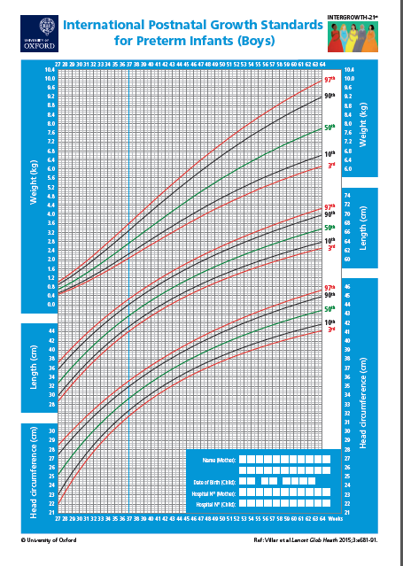
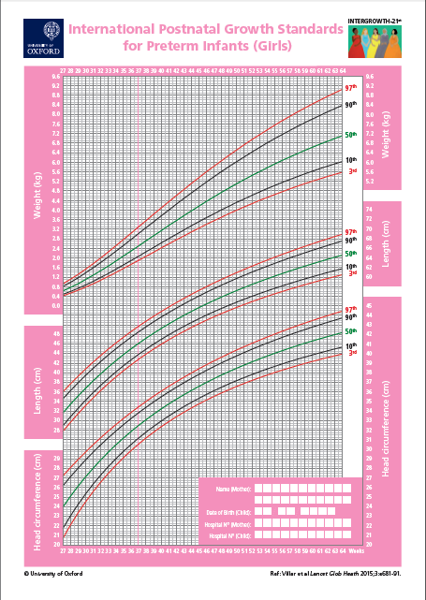
27 sem
64 sem

Slide 51
Curvas de crescimento – intergrowth 21
Principais Limitacões da curva de crescimento pós-natal padrão de prematuros do intergrowth (2015):
Baixo número de prematuros, principalmente abaixo de 33 semanas
Início da curva em 27 semanas

Slide 52
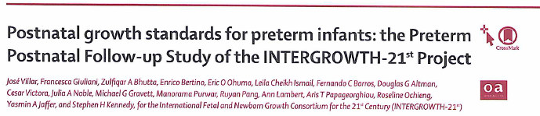
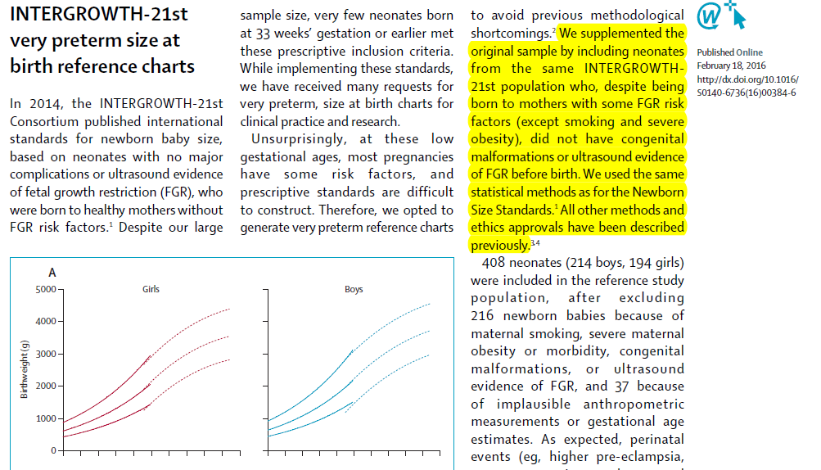
Curvas de crescimento – intergrowth 21
Lancet, 2015
A amostra original foi suplementada com a inclusão de RNs de mães com fatores de risco para restrição do crescimento fetal, exceto tabagismo, morbidade grave e obesidade severa.
PT: 221 (2014) → 408 (2016)
Lancet, 2016

Slide 53
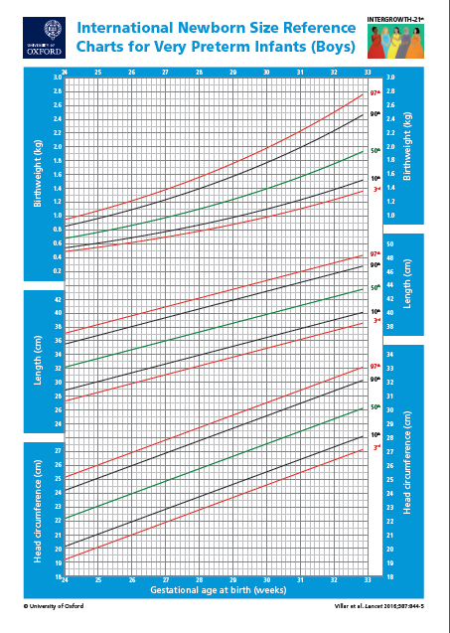
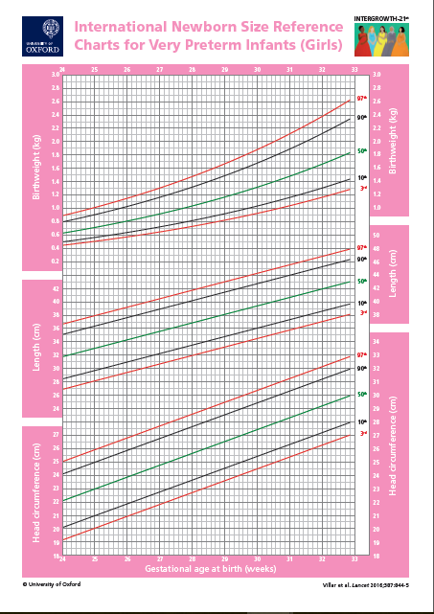

24 sem
33 sem

Slide 54
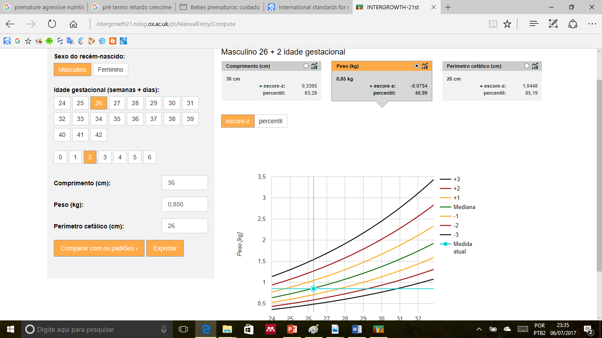
http://intergrowth21.ndog.ox.ac.uk/pt/ManualEntry

Slide 55
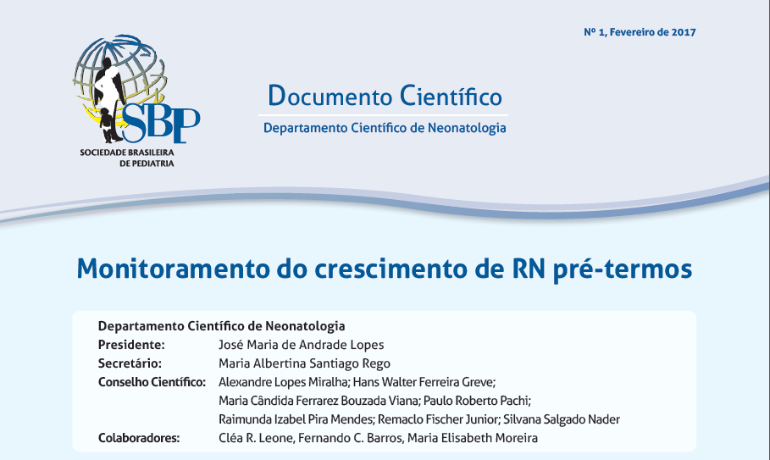
intergrowth 21
“Os RNPT poderão ser acompanhados com as curvas de crescimento pós-natal do Intergrowth.”
“Estas curvas são prescritivas, multiétnicas, utilizaram a melhor metodologia antropométrica e se ajustam perfeitamente às curvas da OMS. Devem ser utilizadas até 64 semanas pós-concepcionais, quando o acompanhamento das crianças deve ser transferido para as curvas da OMS/Ministério da Saúde.”

Slide 56
Proposta de Protocolo de nutrição do prematuro – hmib
(etapa 1 – acompanhamento do crescimento pós-natal)

Slide 57
1. Curva de crescimento pós-natal
1.1 CURVA SELECIONADA
INTERGROWTH
  PADRÃO 27 A 64 SEMANAS (2015) PARA OS ≥ 27 SEMANAS DE IDADE GESTACIONAL
REFERÊNCIA 24 A 33 SEMANAS (2016) PARA OS < 27 SEMANAS DE IDADE GESTACIONAL

Slide 58
1. Curva de crescimento pós-natal
1.2 ACOMPANHAMENTO DE MEDIDAS NA SALA DE PARTO:
IDADE GESTACIONAL
PESO
COMPRIMENTO
PERÍMETRO CEFÁLICO
1.3 DIAGNÓSTICO DO CRESCIMENTO INTRAUTERINO:
CURVA DE MARGOTTO (≥29 SEMANAS)
CURVA DE LUBCHENCCO (<29 SEMANAS)

Slide 59
2. como fazer o acompanhamento do crescimento pós natal:
2.1 antropometria
Rn sem fatores de risco e com crescimento adequado:
Peso, comprimento e pc 1x/ semana
Rn com fatores de risco ou retardo do
crescimento extrauterino:
Peso 3x/ semana
Comprimento e pc 1x/ semana
Peso
Ala Verde às 2ª, 4ª e 6ª feiras
Alas Azul e Amarela: 3ª, 5ª e Sábado
Comprimento e PC
Toda unidade às 2ª feiras

Slide 60
2. como fazer o acompanhamento do crescimento pós natal:
2.2 cálculo do escore-z e percentil na curva
Rn sem fatores de risco e com crescimento adequado:
Cálculo para Peso, comprimento e pc 1x/ semana
Rn com fatores de risco ou retardo do
crescimento extrauterino:
Cálculo Para Peso 3x/ semana
Cálculo Para Comprimento e pc 1x/ semana

Slide 61
2. como fazer o acompanhamento do crescimento pós natal:
2.3 METAS PARA O CRESCIMENTO PÓS NATAL:
EVITAR QUE O RN ESTEJA EM CATCH-DOWN NA 36ª SEMANA DE IGPC (EM RELAÇÃO AO PESO DE NASCIMENTO) → MARCADOR DE GRAVE DÉFICIT NUTRICIONAL (APUD RUGOLO 2007)
MANTER ESCORE-Z PARA PESO, COMPRIMENTO E PC DENTRO DA ZONA DE NORMALIDADE -2 ≤ ESCORE-Z ≤ +2
MANTER O CANAL DE CRESCIMENTO NA CURVA DE CRESCIMENTO PÓS-NATAL INTERGROWTH 21

Slide 62
2. como fazer o acompanhamento do crescimento pós natal:
2.4 DIAGNÓSTICO DE RISCO NUTRICIONAL (PARA PESO, COMPRIMENTO OU PC)
FALHA DE CRESCIMENTO:
ABAIXO DO PERCENTIL 5% NA CURVA DE CRESCIMENTO PÓS-NATAL
RETARDO DE CRESCIMENTO EXTRAUTERINO:
ESCORE-Z FORA DA FAIXA DE NORMALIDADE, OU SEJA, ≤ -2 OU ≥ +2
CATCH DOWN: DIMINUIÇÃO ≥ 0,67 ENTRE DOIS ESCORES-Z CONSECUTIVOS

Slide 63
Breve relato de caso

Slide 64
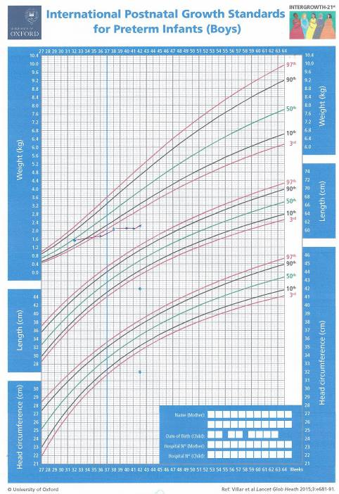
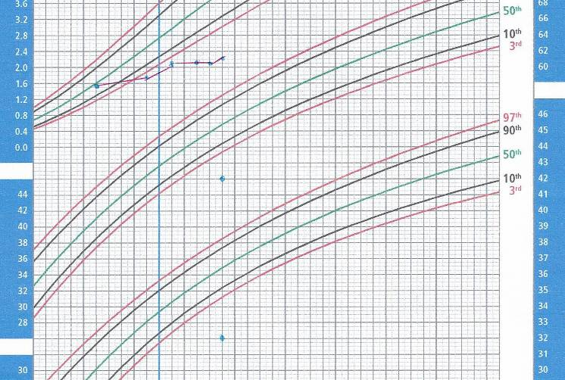
36 sem
Peso 1734g
Escore-z – 2,35
P 0,9%
42 sem
Peso 2215g
Escore-z – 3,05
P 0,11%
32 sem
Peso 1505g
Escore-z -0,45
P 32%
42 sem
E 46 cm
Escore-z – 2,51
P 0,59%
42 sem
PC 32 cm
Escore-z – 2,23
P 1,26%

Slide 65
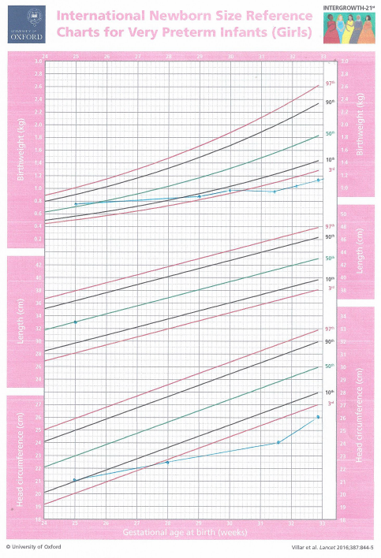
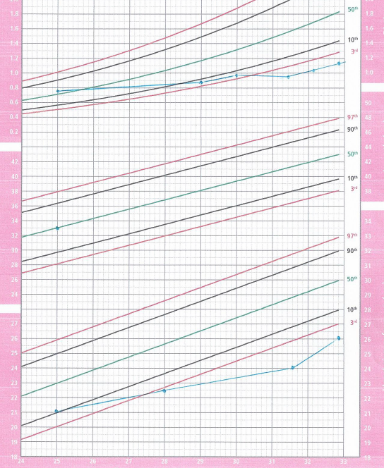
33 sem
Peso 1115g
Escore-z -2,1
P 1,77%
29 sem
Peso 880g
Escore-z -1,37
P 8,5%
25 sem
Peso 790g
Escore-z +0,71
P 76%
31 sem + 4 d
Peso 972 g
Escore-z -2,46
P 0,69%
25 sem
E 33 cm
Escore-z -0,02
P 49%
33 sem
PC 26 cm
Escore-z -3,08
P 0,1%
25 sem
PC 21 cm
Escore-z -1,26
P 10%
31 sem + 4 d
PC 24 cm
Escore-z -3,08
P 0,1%

Slide 66

"Ter sucesso é falhar repetidamente, mas sem perder o entusiasmo"
– Winston Churchill

